Slide 1
드론 제작 및 호버링 구현
2018 프라임칼리지 경진대회- 자유과제
2019.01.13
팀명 : Fireworks
학과 : 프라임칼리지 메카트로닉스 전공
팀원 : 조일규, 송정호, 백승우, 이경섭, 김광균
Notes:
호버링은 기능 구현 여부에 따라 추가.

Slide 2
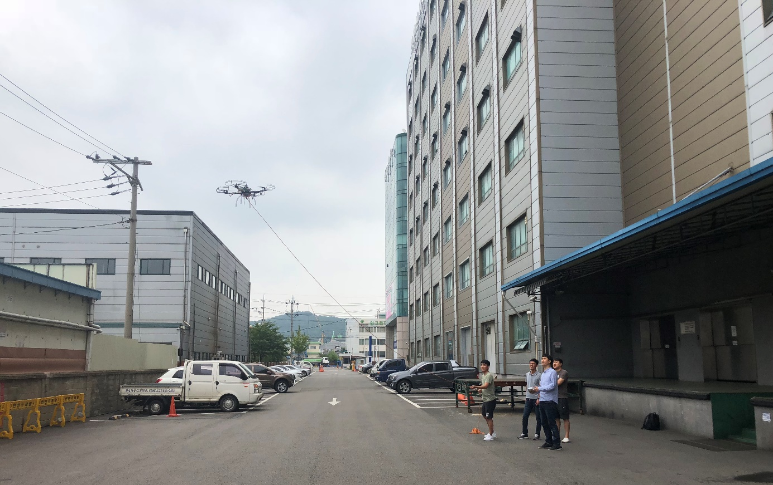
목차
개요: 드론 구성요소 및 기능구현
하드웨어 설계 / 제작 / 조립
드론 제어시스템 설계 / 제작 / 조립
드론 제어 소프트웨어 분석
비행 테스트 영상
Notes:
3번 제거

Slide 3
I. 개요: 드론 구성요소 및 기능구현
드론 개요
① 드론 구성요소:
② 호버링(공중정지): 드론이 공중에서 정지비행하여 현 위치를 유지하는 기능
GPS 장착 후 오픈소스 MultiWii의 셋팅을 통해 호버링 구현
PID 제어 상수 값 설정
No | 분류 | 구성요소
1 | 몸체(Body) | F450 프레임, 랜딩기어, 모터(2213/KV920), 프로펠러, 드론가드, 4셀 배터리 등
2 | 제어기 (Controller) | 아두이노 메가(FC), GY_86(자이로/가속도 센서/지자계), GPS, 조종기 Receiver, 텔레메트리
3 | 프로그램 (Software) | MultiWii (Multiwii2.4, MultiWillConfig)
Notes:
3번 제거

Slide 4
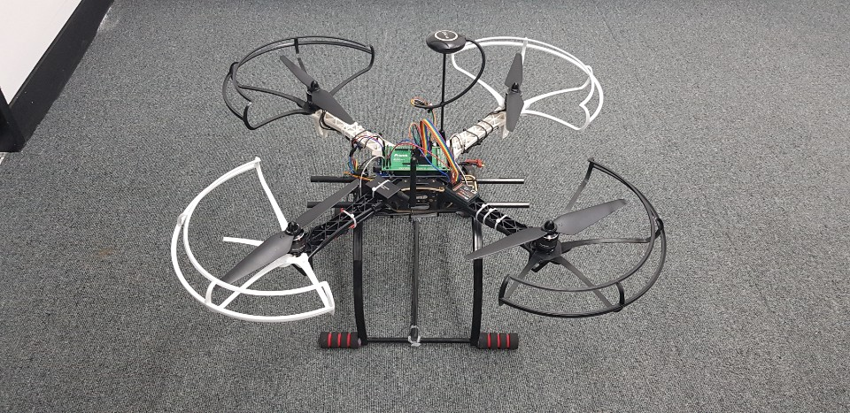
II. 드론 하드웨어
F450 프레임: Dimension: 660 * 660 * 460 축간거리 450mm
랜딩기어: 착지 시 충격 흡수
모터(2213/KV920): BLDC 모터 ø22mm, H:13mm,
무부하 시 1V당 920rpm
프로펠러: 290mm
드론가드: 외부 충격으로부터 보호
4셀 배터리: 3800mAh, 14.8V
Notes:
Dimension 구체화 (수치data),
660 * 660 * 450
축간거리 500

Slide 5
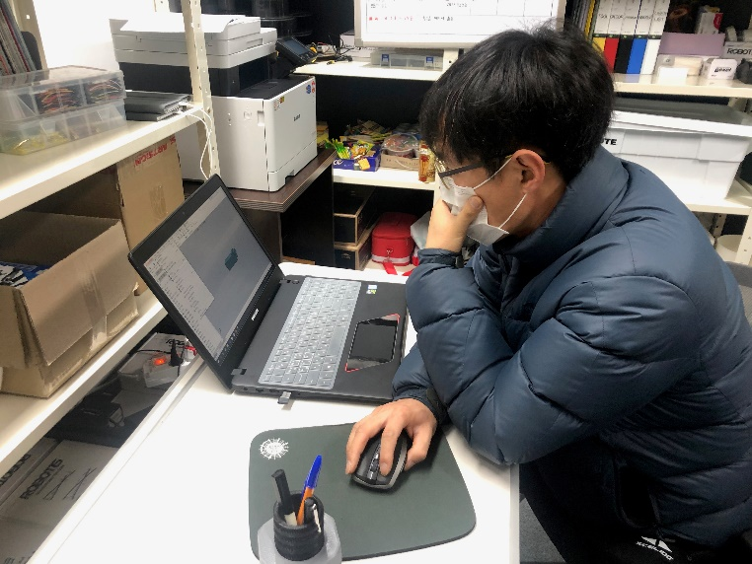
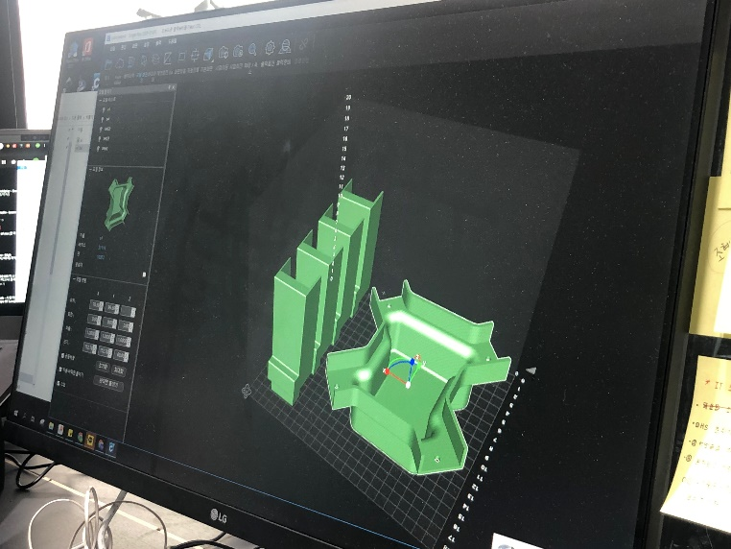
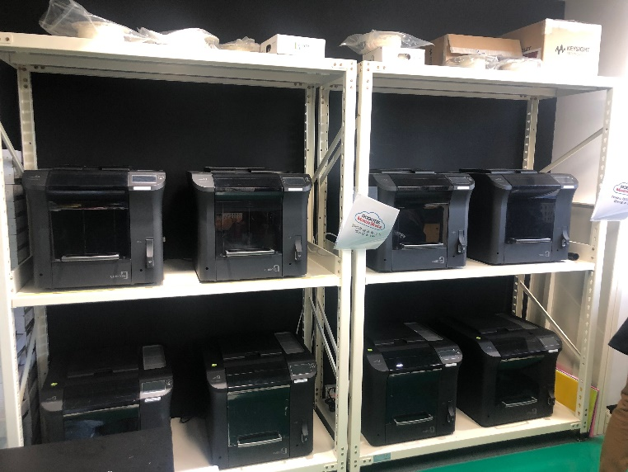
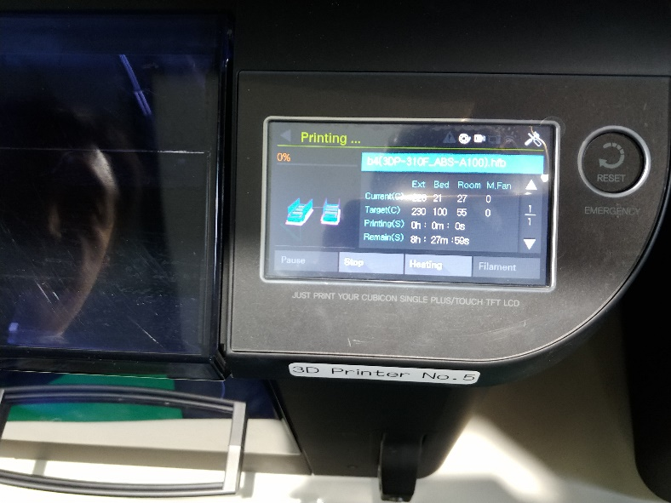
II. 드론 부품 3D설계 및 프린팅
부품 3D CAD 설계- Solidworks
3D Printing 설정
3D Printing
Notes:
Dimension 구체화 (수치data),
660 * 660 * 450
축간거리 500

Slide 6
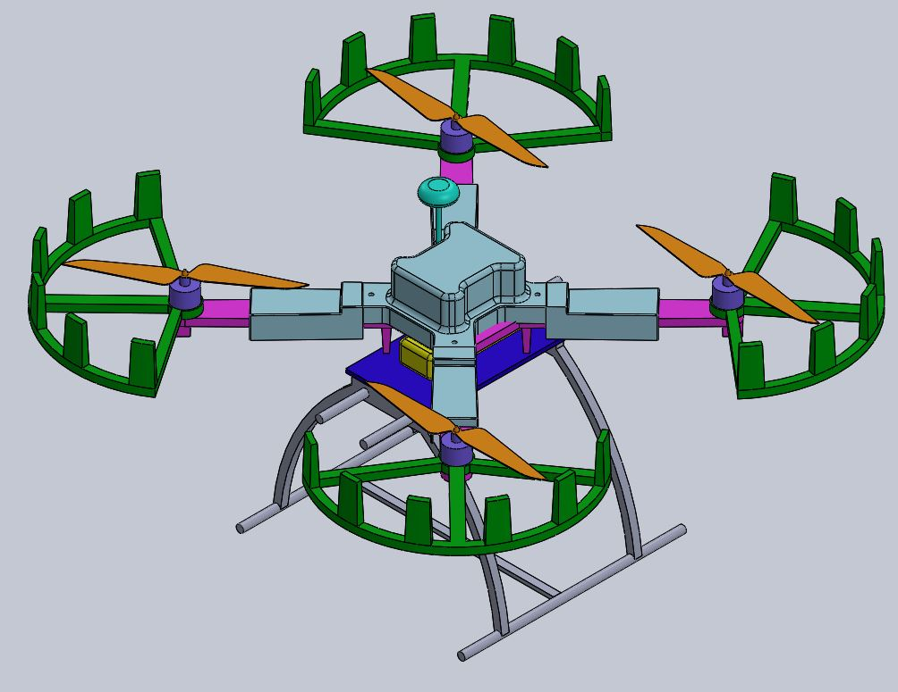
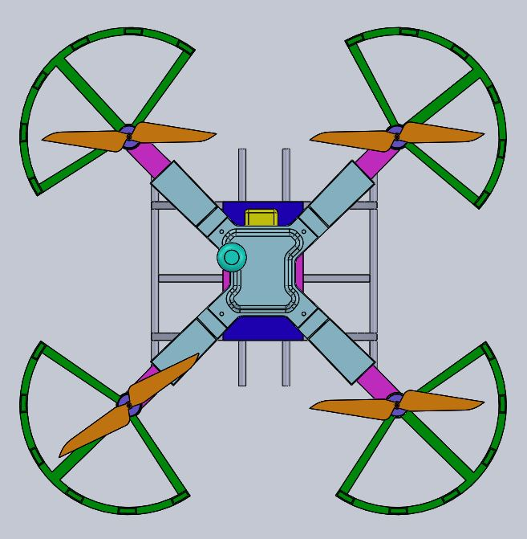
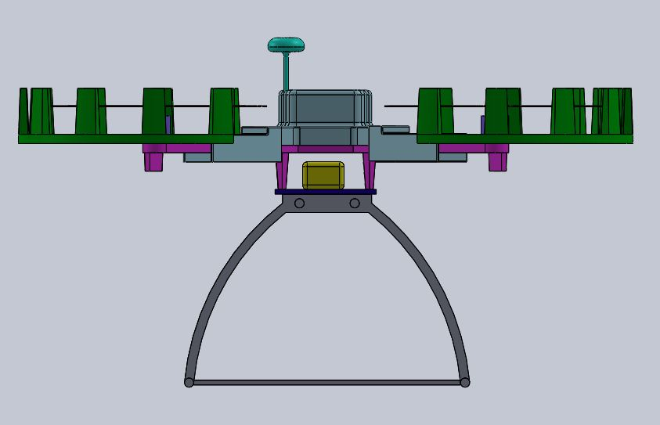
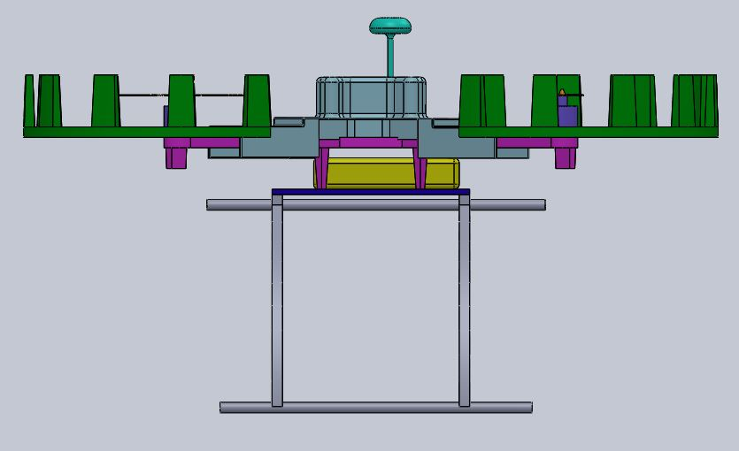
II. 드론 3D CAD설계도
평면도
정면도
우측면도
Notes:
Dimension 구체화 (수치data),
660 * 660 * 450
축간거리 500

Slide 7
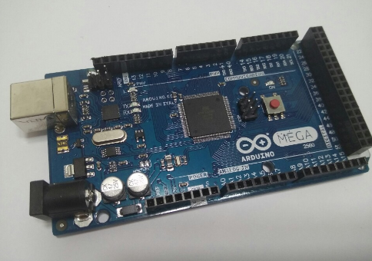
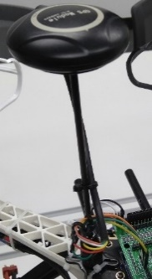
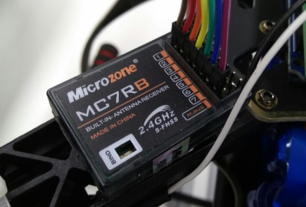
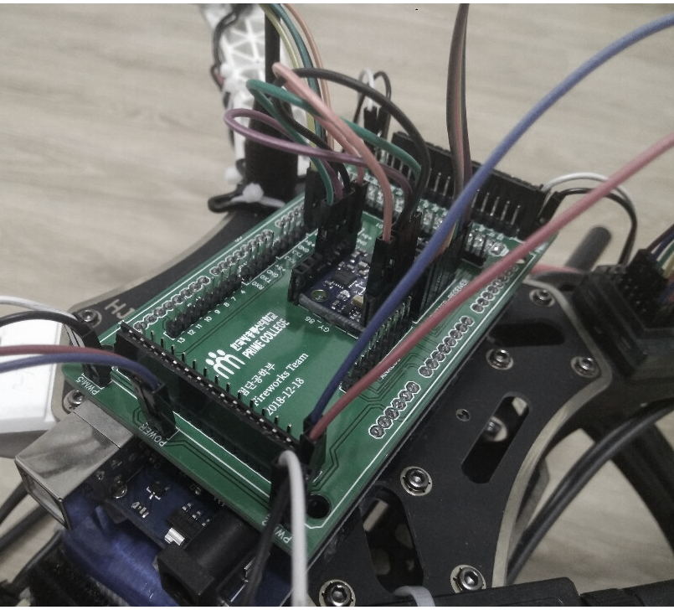
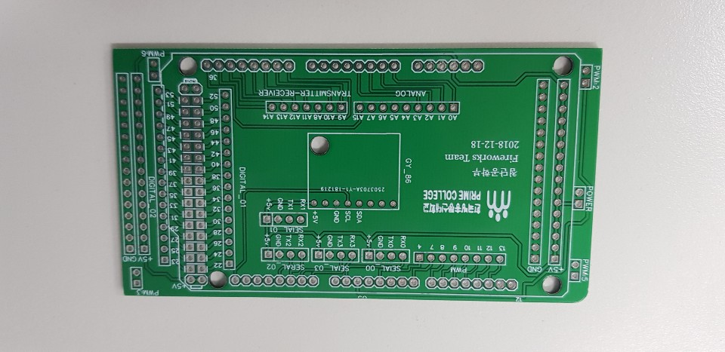
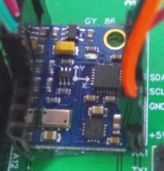
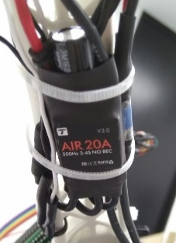
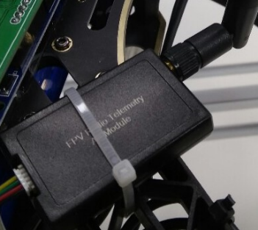
III. 드론 제어시스템 (1)
GPS 센서 및 안테나
조종기 송/수신기
아두이노 메가2560
ATMEGA 2560
GY_86
가속도/자이로/지자계 센서
적층 PCB 기판
ESC(Electronic Speed Controller)
텔레메트리
Notes:
Pcb 사진 대체,

Slide 8
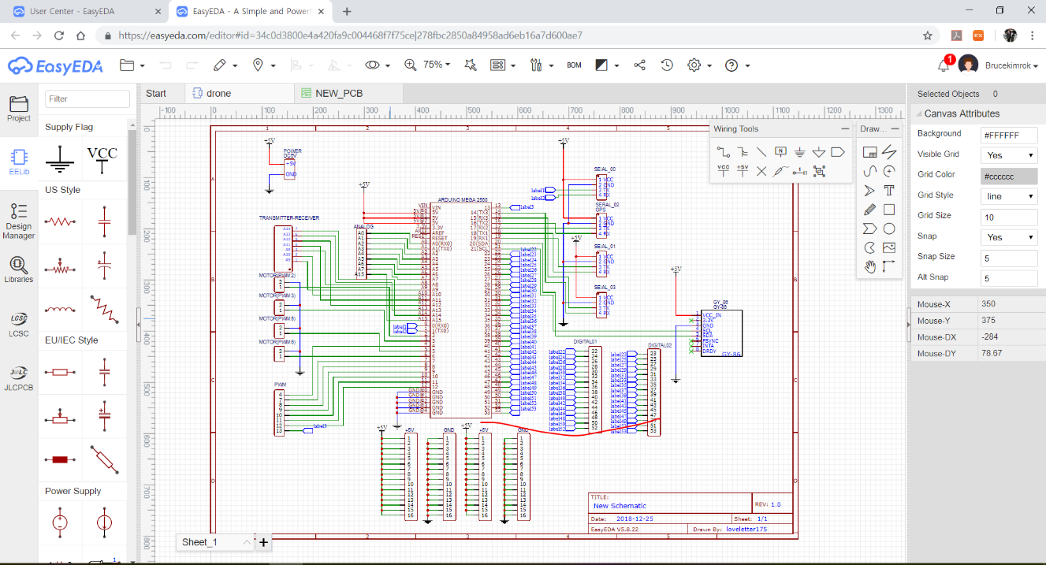
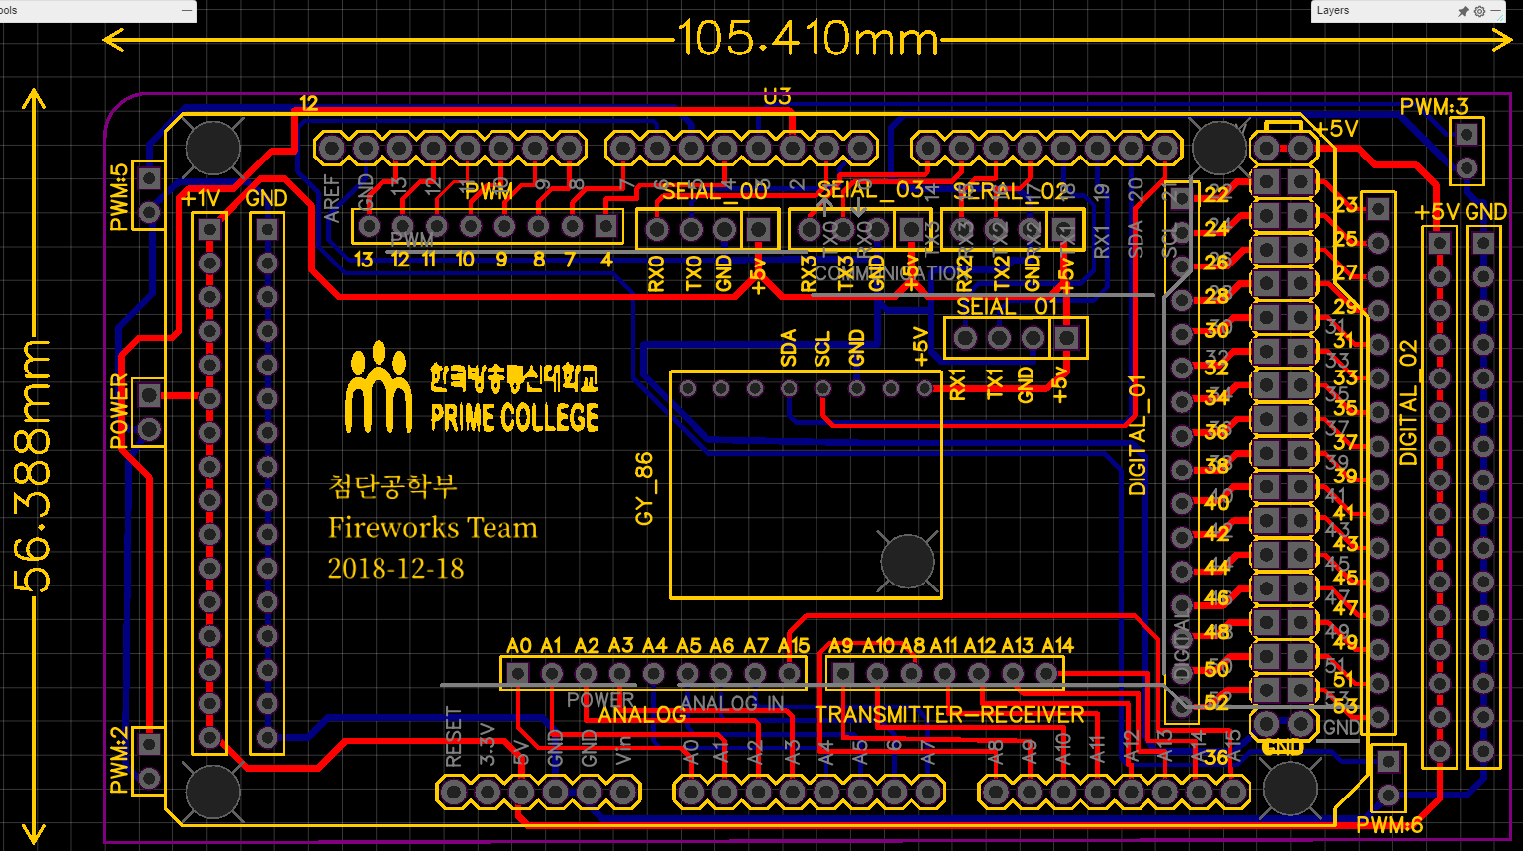
III. 드론 제어시스템(2)
PCB 기판설계 :초기에는 Breadboard로 제어기 연결을 구성하였으나, 비행 시 외부환경 (바람, 비 등)에 breadboard는 부적합
연결회로 PCB 설계 : EasyEDA라는 Web상 PCB 설계 Tool을 활용하여 회로설계 및 PCB layout 설계 실시
설계 도면으로 PCB 발주
Notes:
만능기판 → PCB 변천사

Slide 9
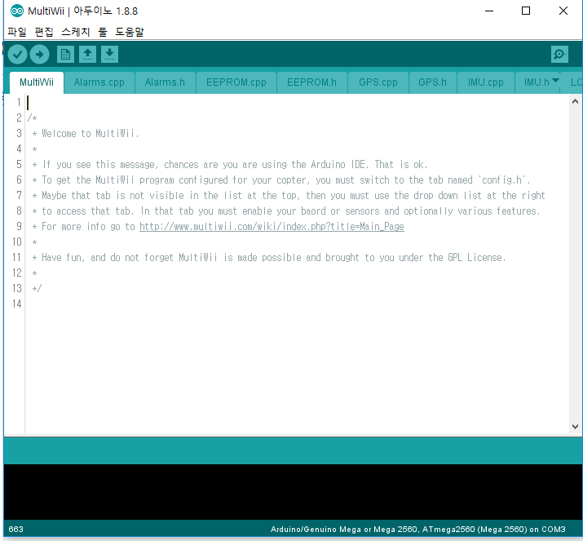
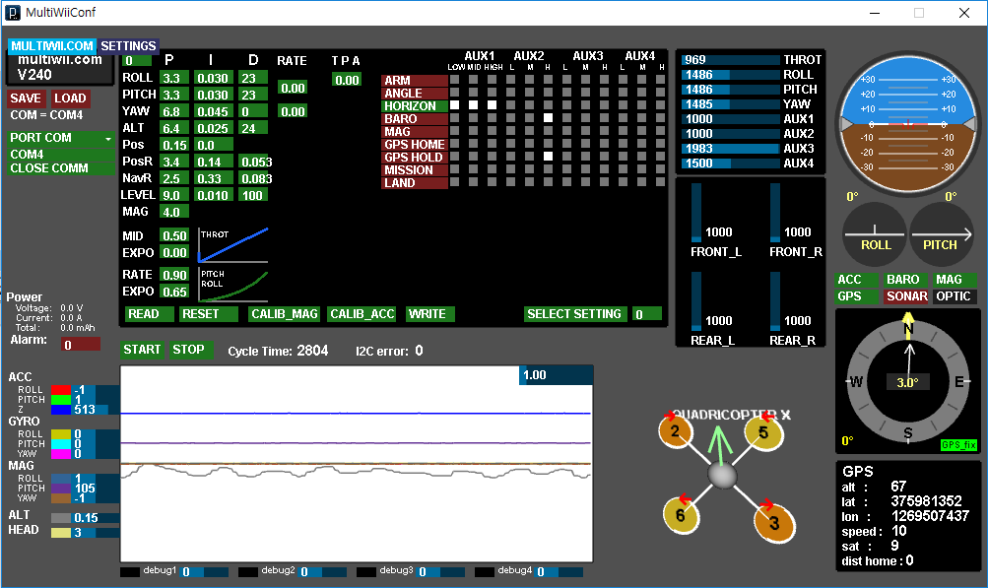
IV. 드론 소프트웨어 (1)
(1) MultiWii 오픈소스의 적용:
아두이노 용으로 C언어에 기반한 드론 오픈소스 MultiWii를 활용 (https://github.com/multiwii/multiwii-firmware)
Multiwii configuration
PID 제어값 설정 : 비행테스트 시 P, I, D값을 조정하여 안정성을 테스트함.
Calibaration: 자이로/가속도센서의 평형성 조정. 지자계 센서의 방향 조정.

Slide 10
IV. 드론 소프트웨어 (2)
(2) MultiWii 소프트웨어의 구성 및 주요 설정 방법
MultiWii 소프트웨어는 11개의 소스파일(.cpp)과 14개의 헤더파일(.h)로 구성됨. (Alarms.cpp, Alarms.h, config.h, def.h, EEPROM.cpp, EEPROM.h, GPS.cpp, GPS.h, IMU.cpp, IMU.h, LCD.cpp, LCD.h, MultiWii.cpp, MultiWii.h, MultiWii.ino, Output.cpp, Output.h, Protocol.cpp, Protocol.h, RX.cpp, RX.h, Sensors.cpp, Sensors.h, Serial.cpp, Serial.h, types.h)
중심은 MultiWii.cpp와 MultiWii.h 이고, MultiWii.cpp는 물론 각 소스들이 헤더파일을 #include하여 라이브러리를 사용함.
사용자는 config.h 파일에서 선택사항의 #define 주석을 풀어 옵션을 선택하도록 되어 있음.
/************************** The type of multicopter ****************************/ //#define GIMBAL
//#define BI
//#define TRI
//#define QUADP
#define QUADX // 주석을 풀어서 프로펠러 4개인 QUAD X타입임을 지정함.
//#define Y4 //#define Y6 //#define HEX6 //#define HEX6X
/*************************** Combined IMU Boards ********************************/
/* if you use a specific sensor board:
please submit any correction to this list.
Note from Alex: I only own some boards, for other boards, I'm not sure, the info was gathered via rc forums, be cautious */
//#define FFIMUv1 // first 9DOF+baro board from Jussi, with HMC5843 <- confirmed by Alex
//#define FFIMUv2 // second version of 9DOF+baro board from Jussi, with HMC5883 <- confirmed by Alex
....생략....
//#define GY_85 // Chinese 9 DOF with ITG3205 ADXL345 HMC5883L LLC
#define GY_86 // Chinese 10 DOF with MPU6050 HMC5883L MS5611, LLC // 주석을 풀어 GY_86을 가속도/자이로 센서로 사용함을 지정함.
//#define GY_88 // Chinese 10 DOF with MPU6050 HMC5883L BMP085, LLC

Slide 11
III. 드론 소프트웨어 (3)
(2) PID 원리 및 설정 (Proportional – Integral – Derivative ):
PC와 드론을 연결하고 MultiConfig 화면상에서 P, I, D 설정값을 변경. 비행 테스트를 하면서 기체의 최적 값을 찾는 방식.
P 설정 : 비례제어.
현재값과 목표치 차이에 factor를 곱하는 방식.
P값을 낮추면 안정적으로 천천히 타겟값에 접근하나 반응성이 떨어지고, P값을 크게하면 반응은 빨라지나 컨트롤이 어려워짐
I 설정 : 적분제어
오차를 누적하여 줄여 나가는 방식.
호버링 시 기체가 특정 방향으로 흐르는 것은 I 값이 부족하여 오차를 빨리 보정 못하는 것이며, 기체가 흔들리는 것은 I 값이 커서 반대쪽으로 다시 오차를 만드는 것임.
D 설정 : 미분제어
급격하게 콥터 상태가 변할때 빠르게 보정하는 부분.

Slide 12
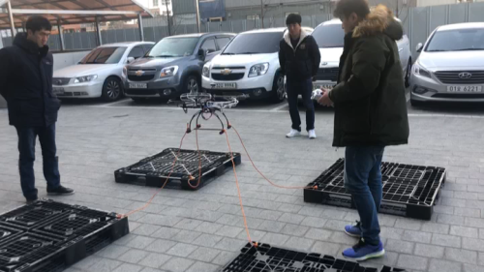
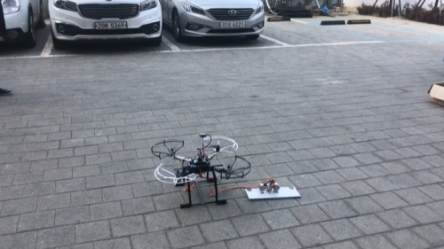
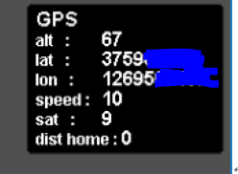
IV. 드론 호버링 구현
호버링 : GPS를 읽어와 공중정지 비행하는 기능으로 안정성에 중요
비행 테스트 (2019.01.13)
고정 위치 비행경향이 강화되나 P, I, D 설정값 조정을 통한 안정화가 보다 필요함.
하기 일반 테스트 동영상 참조
GPS 원리와 정지 비행
원리: 인공위성에서 보내는 시간신호와 인공위성위치를 통해 센서와의 거리를 구할수 있음. 이때 3개 이상의 위성과의 거리를 통해 삼각법 원리로 위치를 구함. 가능한 많은 위성으로부터 신호를 받을 수록 정밀도가 높아짐.
UBLOX GPS 센서를 장착함.
정지 시 PC연결하여 MultiConfig 화면에서 GPS 좌표 확인.
MultiWii 프로그램
송신기에서 GPS position hold 버튼을 클릭 시, GPS 위치를 저장하고, 이후 위치와의 차이를 계산하여 저장위치로 계속 비행하도록 구현되어 있음. (GPS.cpp)
설정 방법
MultiWii Config에서 조종기의 Aux버튼을 H이동 시 GPS HOLD 활성화 되도록 셋팅하여 드론에 업로드함.

Slide 13
V. 비행 테스트 영상
> 2019.01.13 간단한 비행 테스트 실시.
> P, I, D 설정값 조정 및 안정화가 보다 필요함.
> 테스트 동영상 참조 (사진 클릭)

Slide 14
END

Slide 15
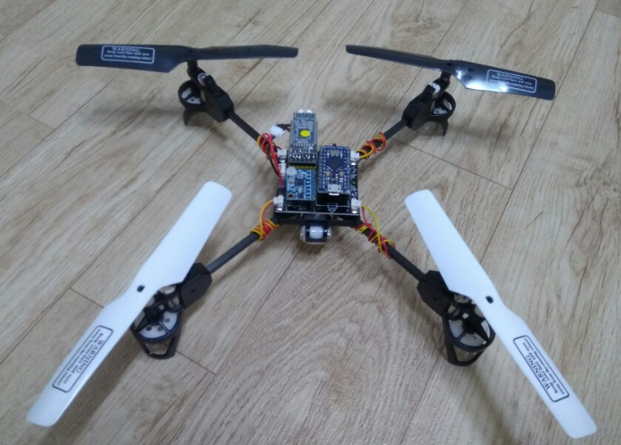
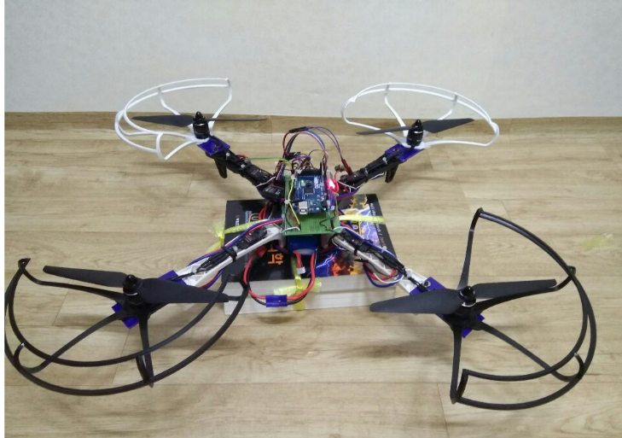
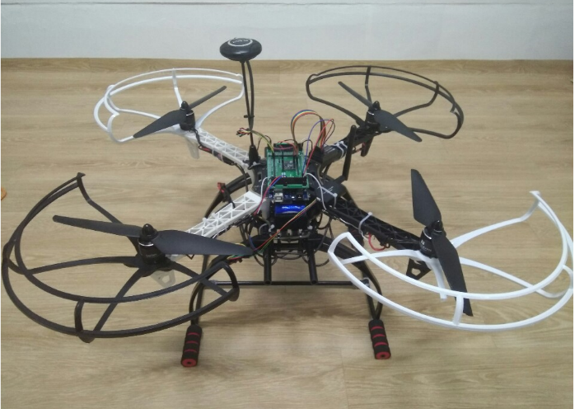
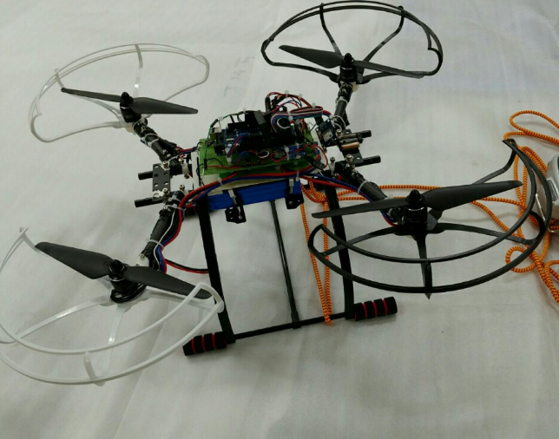
Appendix 1. 드론 제작 변천사
1호기: 비행test용 조립드론
2호기: 만능기판 제작 드론
4호기: 도면작성, PCB설계, PID설정 드론
3호기: 3D프린트 부품설계 및 바디 제작 드론
Notes:
만능기판 → PCB 변천사

Slide 16
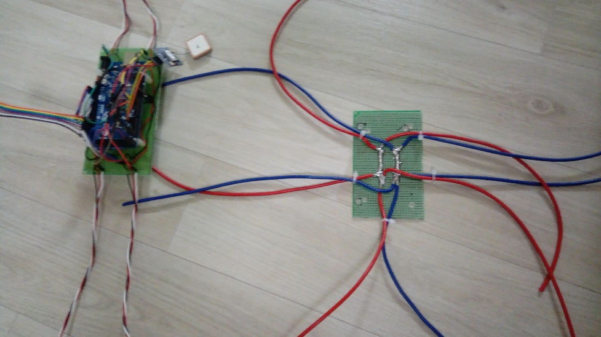
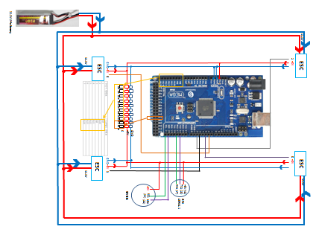
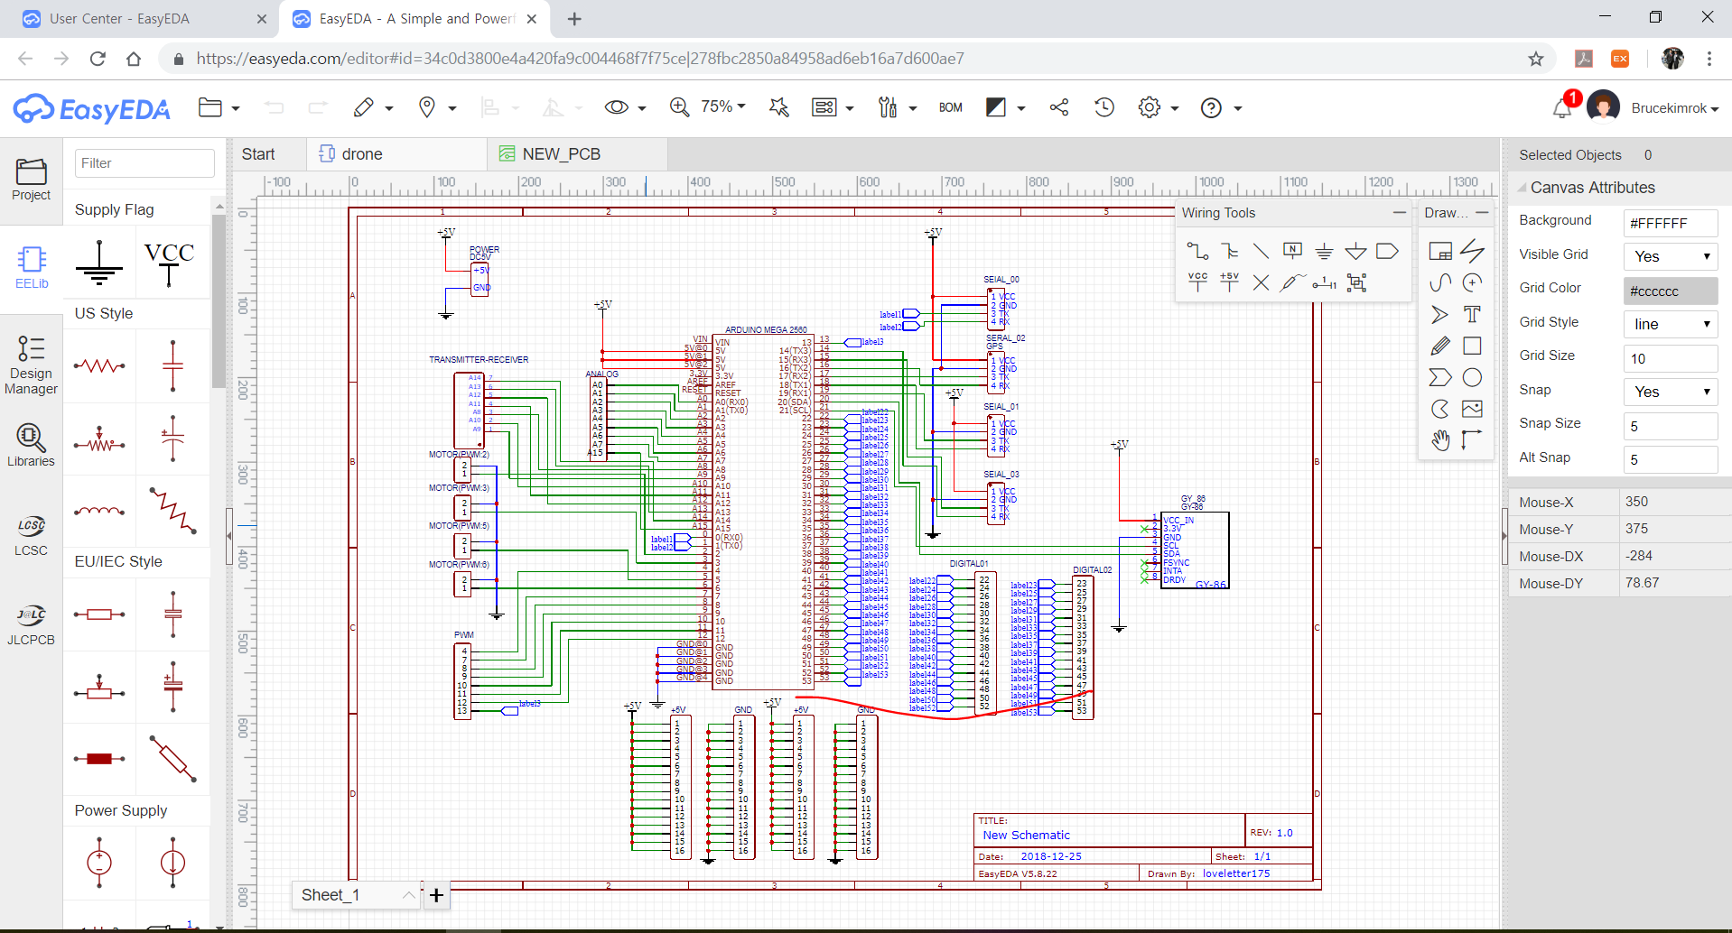

Appendix 2. 기판 제작 변천사
만능기판: 기본결선도 분석 후 기판 제작
PCB기판: EasyEDA 기판회로설계 및 발주
Notes:
만능기판 → PCB 변천사

Slide 17
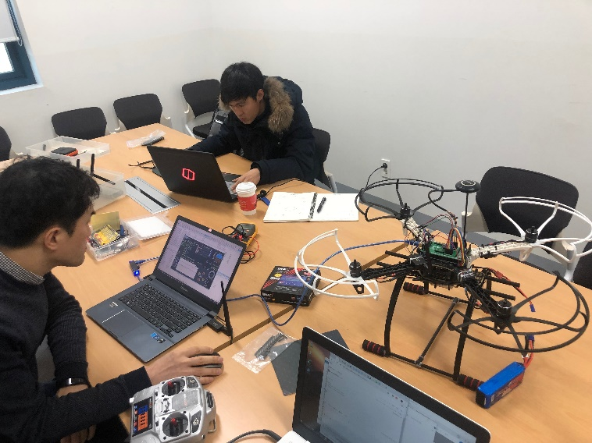
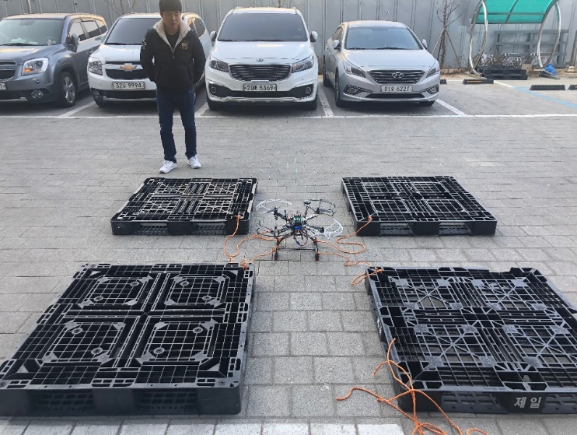
Appendix 3. Test 일지
2018.12.28 드론
> PCB는 아두이노 Mega2560의 쉴드형식으로 장착되었다.
> GPS의 TX와 FC의 RX를 연결해야 하는데, 현재는 TX-TX 연결되어 있다.
-> 2018.12.30 아두이노 메가 2560과 PCB쉴드 간에 교차 연결되어 GPS TX와 FC RX로 연결된 것이 맞음을 확인함.
> 텔레메트리 코딩 분석해서 연결단자 알아낼 것.
1) Serial 3으로 연결하고, 마차가지로 Tele.TX - PCB TX- 아두이노메가 Rx 로 연결하고, 나머지는 5V, GND, TeleRx를 연결하면 된다.
2) 이때, MultiWii 2.4는 Baud Rate가 115200으로 되어 있으므로, 57600으로 수정할 것.
> 기타: 찍찍이(천원) 더 사서 배터리를 안전하게 고정할것.
================================================================================================
2018.12.30 텔레메트리(조일규, 김광균, 이경섭)
1. MultiWinGui 가 Multiwii 2.3에 맞아서 다운그래이드 함.
-> SERIAL2_COM_SPEED 및 SERIAL3_COM_SPEED 수정.
-> GPS 세팅 수정... 외 기타..
이후 WinGUI는 연결됨.
2. 송수신기 통한 Motor 동작 안함. why?
3. Multiww 2.3 하고 나서 Motor 동작 불량.
1) 시동(ARM) 안됨. --> #define DELUX_FEATURES 1 을 주석처리함. 해결됨.
2) Motor Pin 6(우측앞) 이 동작안함. pin 2,3,5,6 이 제대로 MEGA로 타는 지 확인 필요함.
====================================================================================================
2019년1월5일 드론 연결 테스트
1. MultiWii 2.3 vs 2.4
2) LOOP_TIME 정의됨.
multiwill.cpp에 아래 사항 있음.
while(1) {
currentTime = micros();
cycleTime = currentTime - previousTime;
#if defined(LOOP_TIME)
if (cycleTime >= LOOP_TIME) break;
#else
break;
#endif
}
3) GY_86 정의필요 --> 완료
4) 뭔지 모름.
/* tail precomp from collective */
#define YAW_COLL_PRECOMP 10 // (*) proportional factor in 0.1. Higher value -> higher precomp effect. value of 10 equals no/neutral effect
#define YAW_COLL_PRECOMP_DEADBAND 120 // (*) deadband for collective pitch input signal around 0-pitch input value
5) PIN override 는 일단 주석처리함. 실제 A0, 12 번 Pin등은 사용하지 않으므로 무관해 보임.
6) 스피드 다름.
#define SERIAL2_COM_SPEED 9600
#define SERIAL3_COM_SPEED 57600
7) #define GYRO_LPF_42HZ 은 2.4에 있으나, 2.3에는 없음.
해당 변수를 call하는 것도 없어서 수정안함.
8) #define GPS_BAUD 9600 //2019.01.05 Fireworks CIG, changed to 9600 from 56700
수정하는 것이 맞는지 확인 필요. Datasheet봐도 모르겠음.
9) //#define I2C_GPS //2018.01.05 Fireworks CIG, changed to remarks
config.h만 볼때는 모르겠다.
다만, MEGA 가 1로 define 되려면, __AVR_ATmega2560__가 1이 되어야 하는데, Proc auto detection이 되는 지 알 수 가 없다.
Atmel Studio 7.0을 설치하고 디버깅해보기로 함.
2019년 1월 13일 드론 호버링 테스트
ACC Calibration – good
Mag calibration – good
ESC calibration - good
Motor calibration 필요함
PID 설정값 재구성 필요
Notes:
만능기판 → PCB 변천사

